Slide 1
핸즈 온 머신러닝 2장
-머신러닝 프로젝트의 처음부터 끝까지
소프트웨어학과
201921000
민은경

Slide 2
목차
하나,
둘,
셋,
개요
실습 전
실습

Slide 3
하나, 개요 – 목표
1. 부동산 회사에 막 고용된 데이터 과학자라고 가정하고, 하나의 예제 프로젝트를 처음부터 끝까지 진행
2. 캘리포니아 인구조사 데이터를 사용해서, 캘리포니아의 주택 가격 모델

Slide 4
하나, 개요 – 용어 정리
1. 모델
데이터로 학습이 완료된 기계학습 알고리즘
모델 = 데이터 + 알고리즘
2. 컴포넌트
독립적인 소프트웨어 모듈, 모듈이라고도 부른다.
여러 개의 프로그램 함수들을 모아 하나의 특정한 기능을 수행할 수 있도록 구성한 작은 기능적 단위
3. 파이프라인
한 데이터 처리 단계의 출력이 다음 단계의 입력으로 이어지는 형태로 연결된 구조
4. 레이블
예측하고자 하는 대상 항목
명시적인 정답

Slide 5
둘, 실습 전 – 사용할 패키지
1. pandas (pip install pandas)
데이터 분석에서 뺄 수 없는 라이브러리.
Dataframe을 생성하고, 다루는 것에 사용
2. numpy (pip install numpy)
벡터, 행렬 등 수치 연산을 수행하는 선형대수(Linear algebra) 라이브러리
3. scikit-learn (pip install scikit-learn)
파이썬으로 구현된 가장 유명한 기계 학습 오픈 소스 라이브러리
지도 학습, 비지도 학습, 모델 선택 및 평가, 데이터 변환
4. matplotlib (pip install matplotlib)
그래프를 그릴 수 있음
5. scipy (pip install scipy)
과학기술계산을 위한 Python 라이브러리

Slide 6
둘, 실습 전 – 데이터를 구하기 좋은 곳
1. 유명한 공개 데이터 저장소
- UC Irvine 머신러닝 저장소 (http://archive.ics.uci.edu/ml/)
- Kaggle Dataset (http://www.kaggle.com/datasets)
- Amazon AWS Dataset (http://aws.amazon.com/ko/datasets)
2. 메타 포털(공개데이터 저장소가 나열되어있음)
- 데이터 포털 (http://dataportals.org/)
- 오픈 데이터 모니터 (http://opendatamonitor.eu/)
- 퀀들 (http://quandl.com)
3. 인기 있는 공개데이터 저장소가 나열되어 있는 다른 페이지
- Wiki Dic. (https://goo.gl/SJHN2k)
- Quora.com (https://www.quora.com/Where-can-I-find-large-datasets-open-to-the-public)
- Dataset Subreddit (http://www.reddit.com/r/datasets)

Slide 7
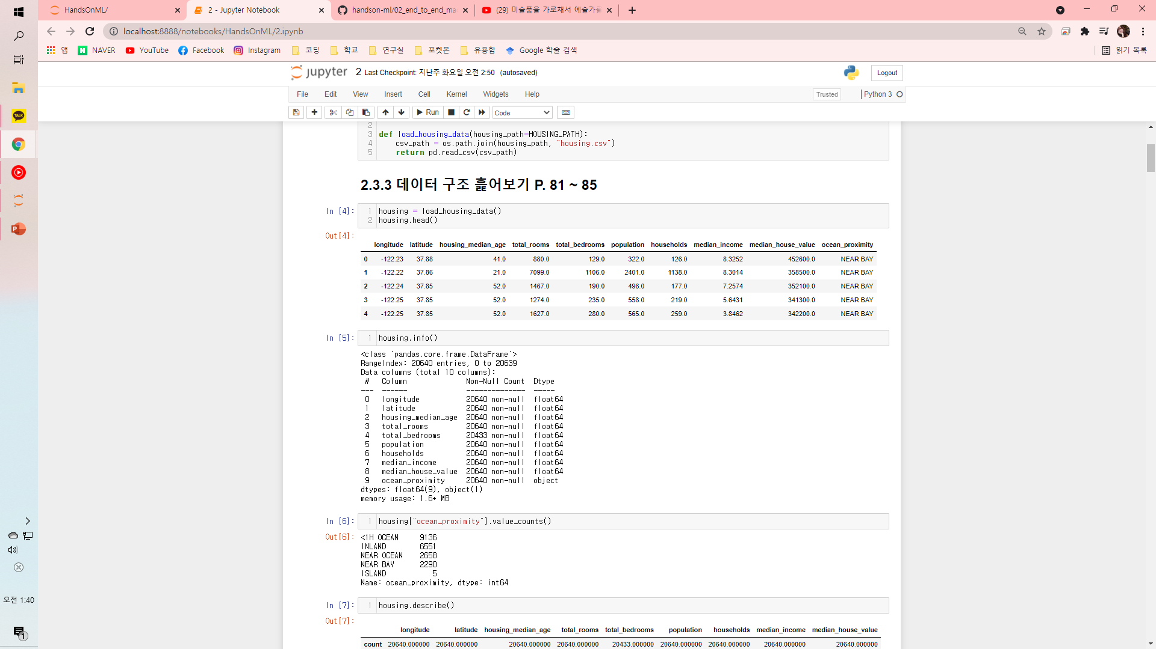
둘, 실습 전 – 문제 정의
지도 학습, 비지도 학습, 강화 학습 중 어떠한 학습 방법을 사용해야 하는지?
-> (median_house_value)가 존재하기 때문에 지도 학습
이 문제가 분류 문제인지 회귀 문제인지, 그것도 아니면 다른 작업을 수행해주어야 하는지?
-> 주택 가격이라는 "값"을 예측해야 하므로, 분류 문제가 아닌 회귀 문제

Slide 8
둘, 실습 전 – 성능 측정 지표 선택
1. 평균 제곱근 오차 (RMSE)
추정 값 또는 모델이 예측한 값과 실제 환경에서 관찰되는 값의 차이를 다룰 때 흔히 사용하는 측도
회귀 문제의 전형적인 성능 지표
오차가 커질수록 이 값은 더욱 커지므로, 예측에 얼마나 많은 오류가 있는지에 대한 지표로 사용한다.
그러나 RMSE는 이상치에 민감하다.
2. 평균 절대 오차 (MAE)
각 측정치에서 전체 평균 값을 뺀 값의 절댓값으로 표시되는 편차들의 합에서 산술평균
이상치가 많은 경우 사용되며, MAE는 RMSE보다 이상치에 덜 민감하다

Slide 9
둘, 실습 전
가정 검사
문제 정의와 성능 측정 지표까지 선택을 완료했다면,
마지막으로 지금까지 만든 가정을 나열하고 (팀원들과 함께) 검사해보는 과정을 거치는 것이 좋다.
이 과정은 분석 방향을 제대로 설정했는지 다시 한 번 확인함으로써,
심각한 문제를 사전에 발견하고 처리해주기 위해 거치는 작업이라고 보면 되겠다.

Slide 10
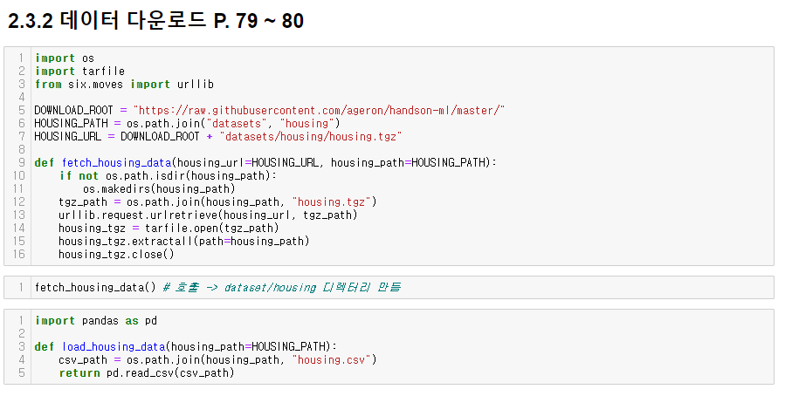
셋, 실습
프로젝트에 사용할 housing.csv 파일을 다운로드 합니다.
파일 형식은 housing.tgz 으로 압축 되어있고,
상기 코드를 활용하면 간단하게 다운받고 압축을 해제할 수 있습니다.

Slide 11
셋, 실습
.head() 메서드를 사용하면, 상위 5개의 행을 확인 할 수 있습니다.
.info() 메서드는 데이터의 간략한 설명과 전체 행 수,
각 특성의 데이터 타입, null이 아닌 개수 확인이 가능합니다.

Slide 12
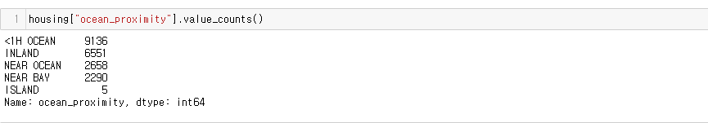
셋, 실습
ocean_proximity 필드만 숫자형이 아님.
.value_count() 메서드를 사용해 어떤 카테고리와 각각 얼마나 많은지 확인한다.

Slide 13

셋, 실습
.describe() 메서드를 통해 숫자형 특성의 요약 정보를 알 수 있습니다.

Slide 14
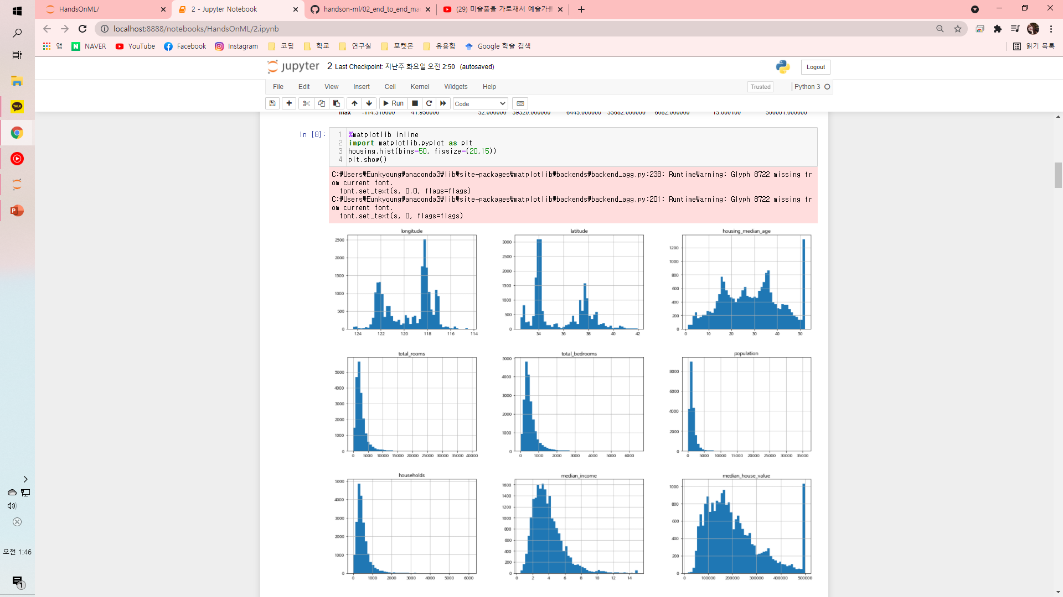
셋, 실습
상기 코드를 통해 숫자형 특성의 히스토그램을 그릴 수 있습니다.

Slide 15
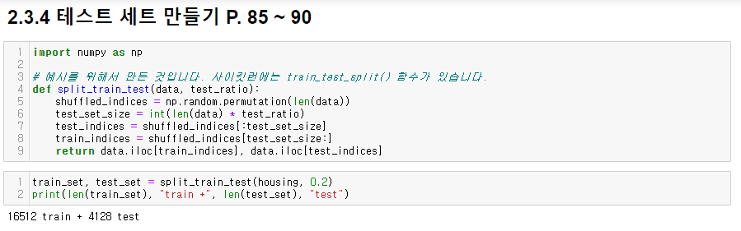
셋, 실습
1. 무작위 분리
상기 코드를 통해 테스트 세트를 생성하는 함수를 만들 수 있습니다.
프로그램을 재실행시 기존과 다른 테스트 세트 생성
-> 결국 데이터 셋을 전체적으로 보는 문제 발생

Slide 16
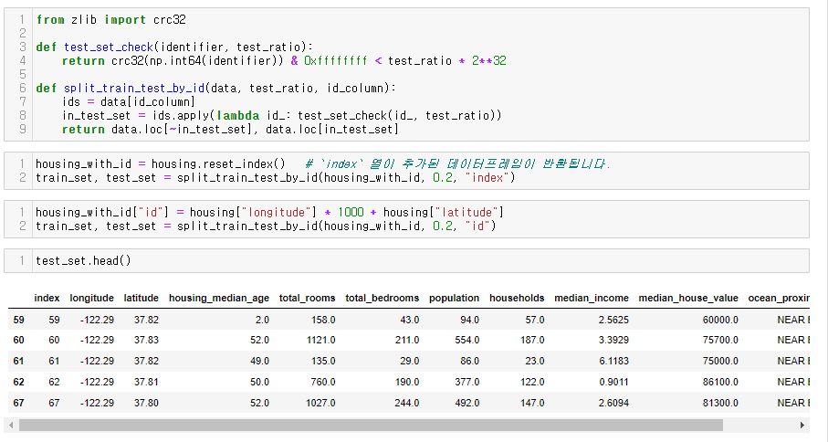
셋, 실습
앞선 코드의 문제점을 해결할 수 있는 코드
해시값을 사용해 여러 번 반복해도 테스트 세트가 동일하다.
새로운 샘플을 가질 수 있지만, 기존에 훈련 세트에 있던 샘플은 포함X

Slide 17
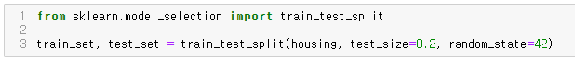
셋, 실습
2. Scikit-learn(사이킷런) 이용
사이킷런이 제공하는 train_test_split()
random_state 매개변수를 통해 난수 초깃값 지정 가능
여러 개의 데이터셋을 넘겨서 같은 인덱스 기반으로 나누기 가능

Slide 18
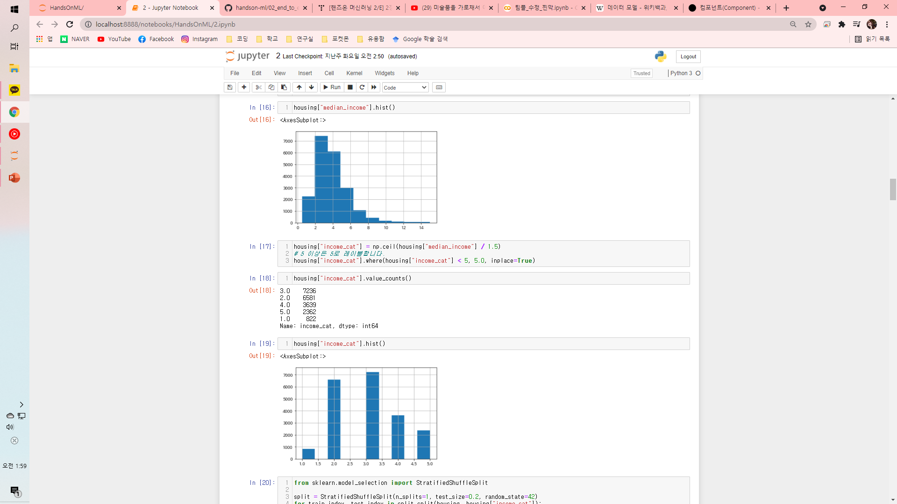
셋, 실습
3. 계층적 샘플링
기존 median_income을 확인하면 계층별로 불충분하게 분배 되어 있는것을 볼 수 있다.
pd.cut() 함수를 사용해 5개의 카테고리를 가진 소득 카테고리 특성으로 만든다.

Slide 19
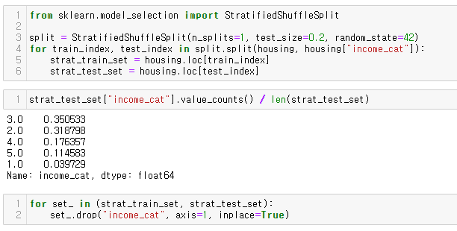
셋, 실습
사이킷런의 StratifiedShuffleSplit()을 사용합니다.
income_cat을 삭제해서 데이터를 원상태로 되돌린다.
.drop()은 pandas dataframe에서의 행 또는 열을 삭제하는 메서드.
axis = 0 : 행, axis = 1 : 열 / inplace = True : 호출한 데이터프레임을 수정 후 반환 X

Slide 20
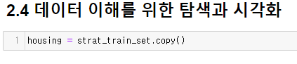
셋, 실습
훈련세트를 통해 데이터를 살펴봅니다.
훈련세트의 손상을 막고자 복사본을 만들어 사용한다.

Slide 21
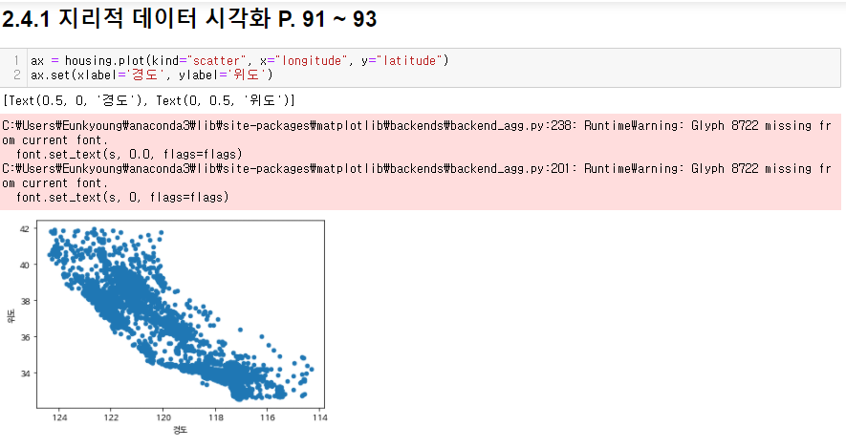
셋, 실습
지리정보를 통해 구역을 산점도로 만든다.

Slide 22
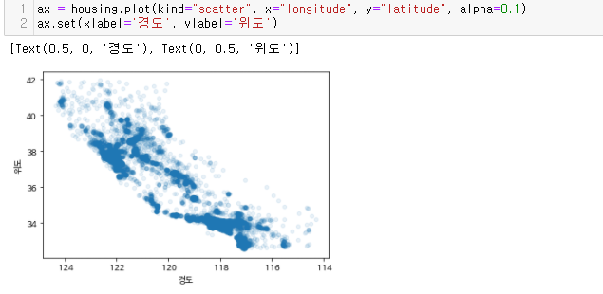
셋, 실습
alpha = 0.1 옵션으로 밀집된 영역을 볼 수 있다.

Slide 23
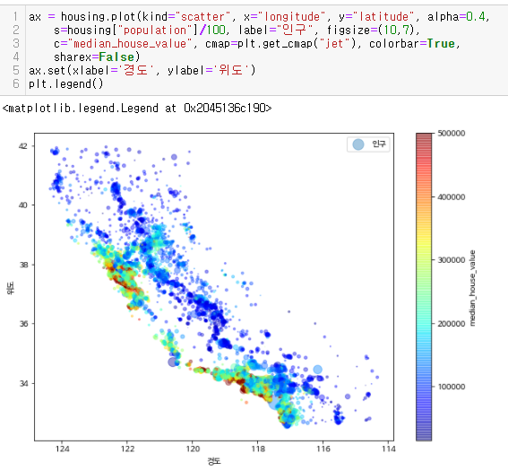
셋, 실습
s=housing["population"]/100, label="인구", figsize=(10,7) -> 인구 밀집
c="median_house_value", cmap=plt.get_cmap("jet"), colorbar=True -> 주택 가격

Slide 24
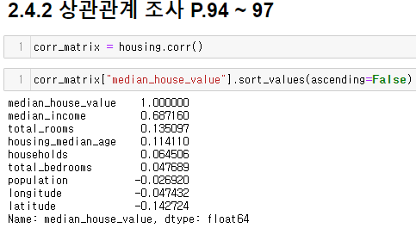
셋, 실습
corr()메서드로 표준 상관계수 계산
median_house_value와 다른 특성들간의 상관관계를 알 수 있다.
-1 ~ 1의 범위

Slide 25
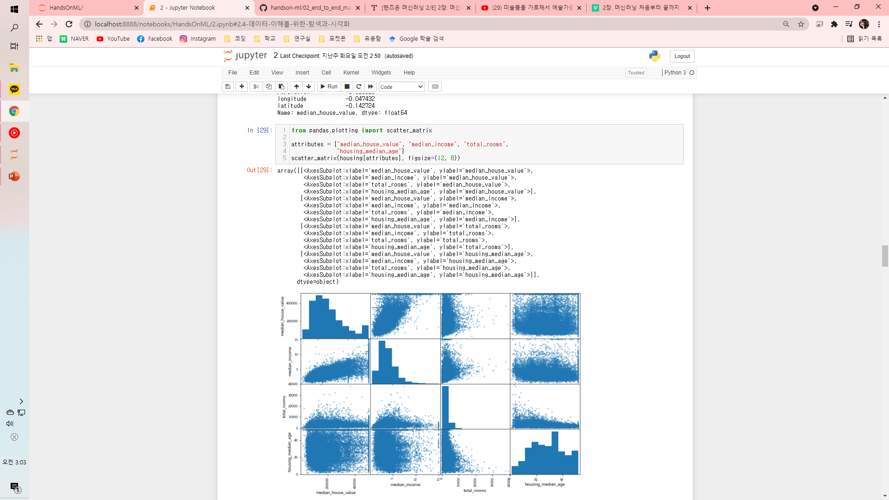
셋, 실습
숫자형 특성의 산점도를 그려줌

Slide 26
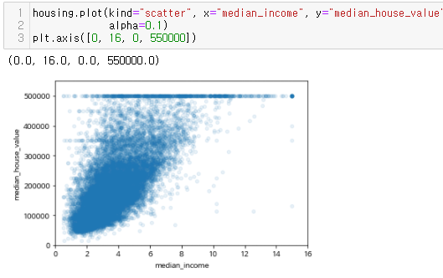
셋, 실습
가장 유용한 median_income간의 상관관계

Slide 27
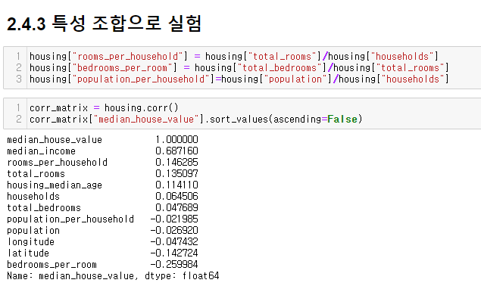
셋, 실습
방 개수에 관련된 특성 조합을 만든다.

Slide 28
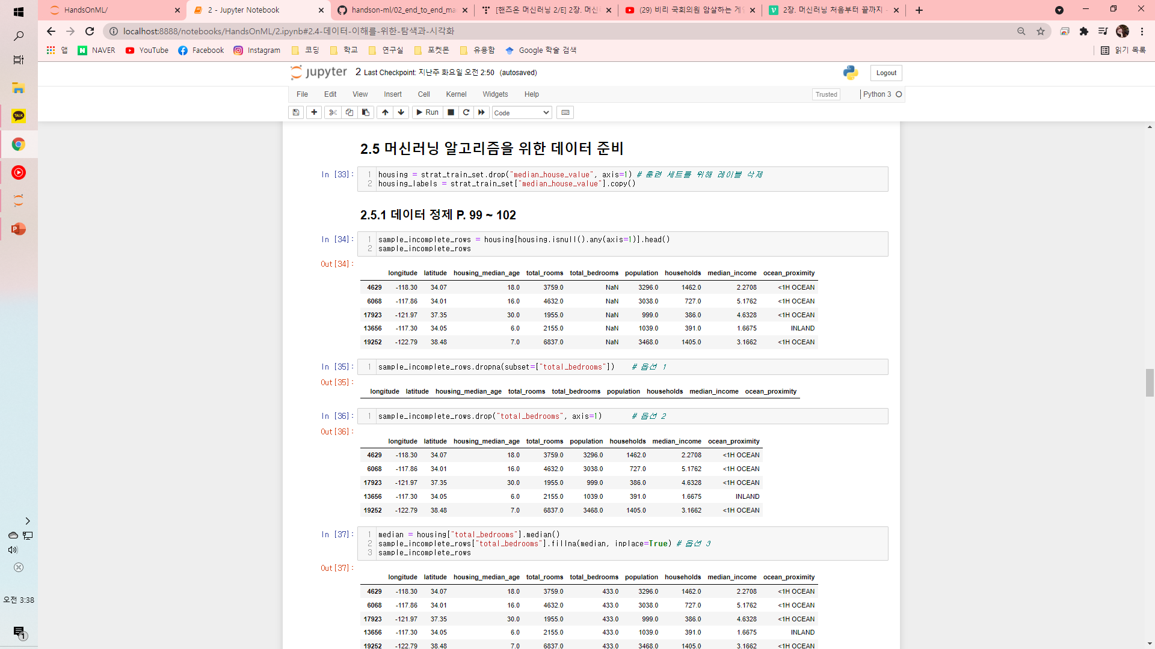
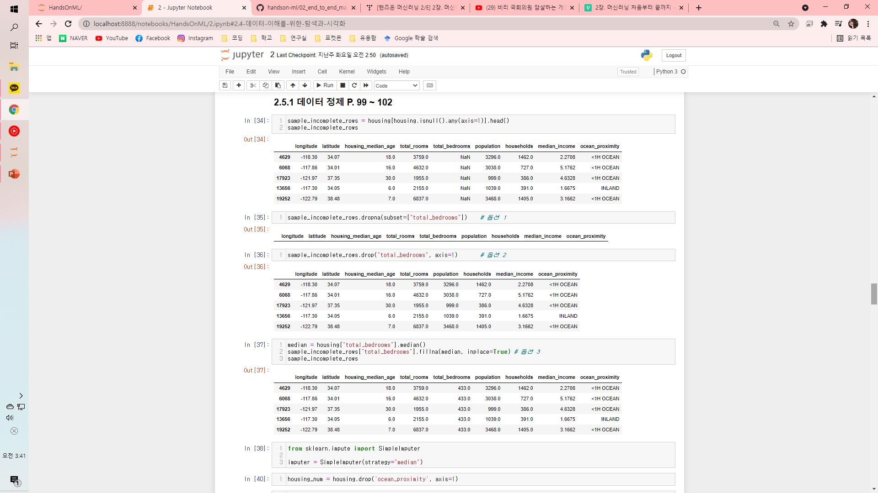
셋, 실습
median_house_value 레이블을 삭제한 것과 아닌 것으로 분리한다.
뒤에 사용할 방법들의 실험을 위해 sample 데이터를 만듬

Slide 29
셋, 실습
옵션 1. 해당 구역을 삭제한다
옵션 2. 전체 특성을 삭제한다
옵션 3. 어떤 값으로 채운다. ex) 0, 평균, 중간값 등

Slide 30
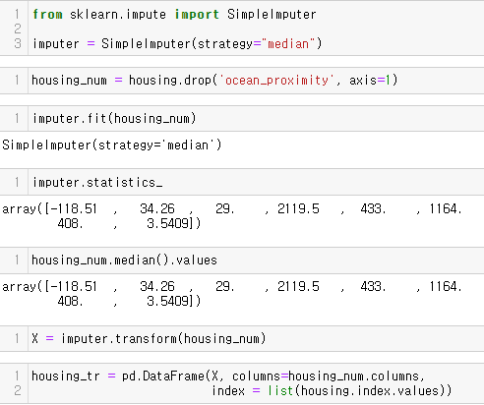
셋, 실습
1. 객체 생성
2. 텍스트 특성 제외
3. 중간값 계산
4. 누락된 값을 중간 값으로 대체
5. 다시 pandas dataframe으로 변환

Slide 31
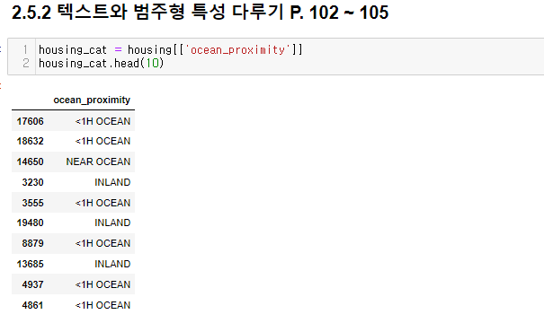
셋, 실습
이 특성은 다른 특성들과 달리 텍스트 형식이다.
대부분의 머신러닝 알고리즘은 숫자를 다룬다.
따라서 텍스트-> 숫자로 변환해줌

Slide 32
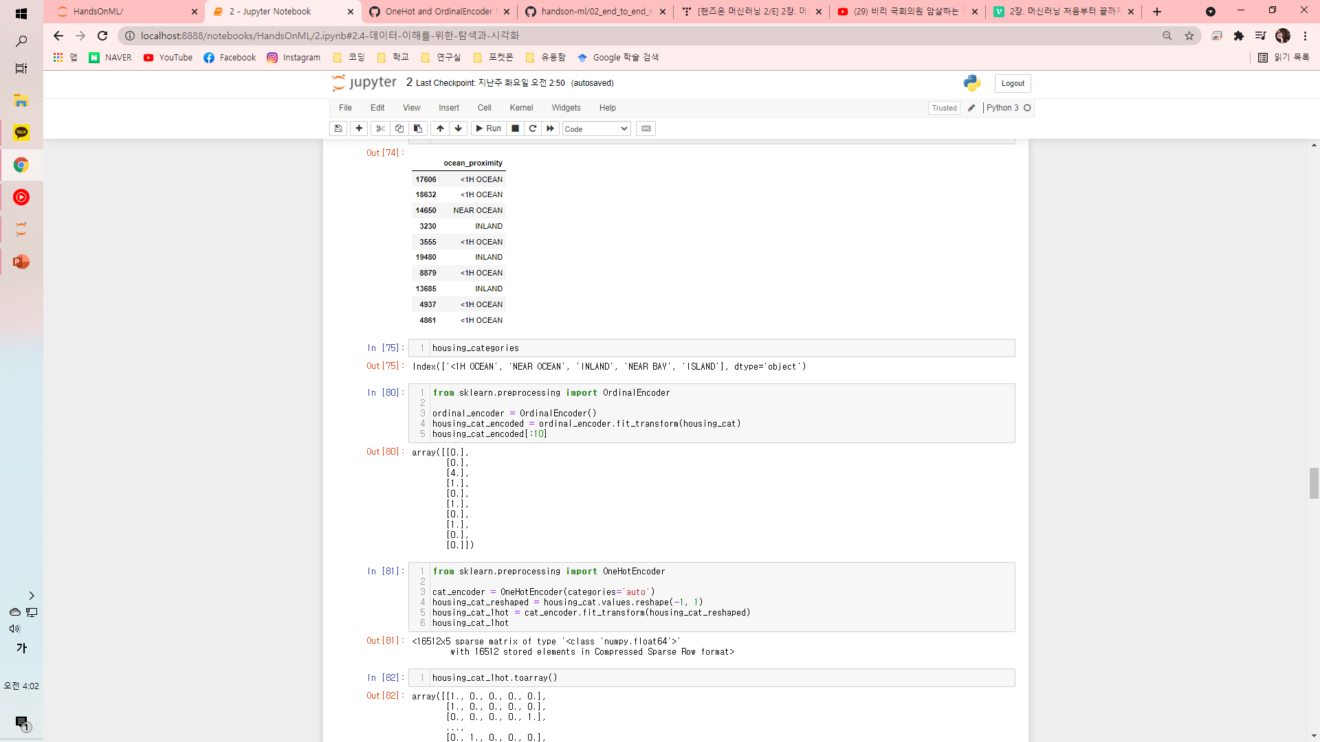
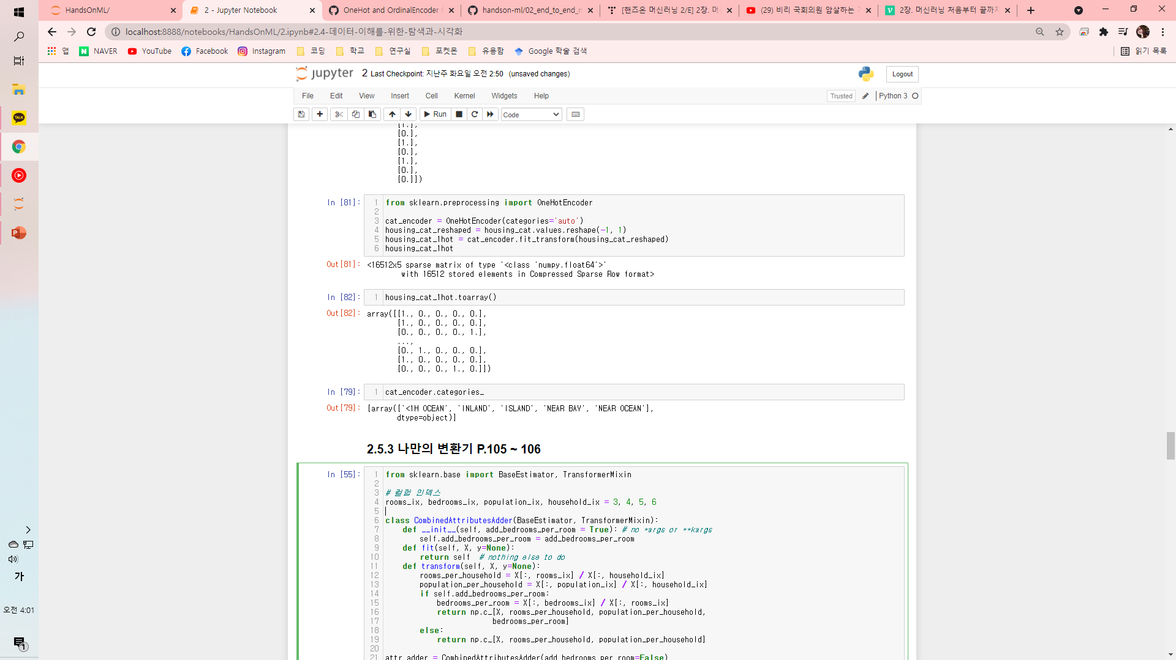
셋, 실습
OrdinalEncoder() -> 텍스트를 숫자로 변환
OneHotEncoder() -> 0, 1로 변환

Slide 33
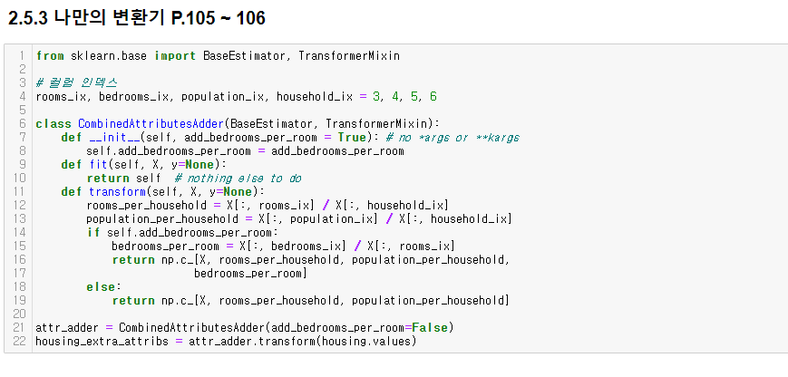
셋, 실습
특성조합을 계산하고 변환해준다.

Slide 34
셋, 실습 - 특성 스케일링
데이터에 적용할 가장 중요한 변환 중 하나
머신 러닝 알고리즘은 숫자형 특성들의 스케일이 많이 다르면
잘 작동하지 않는다.
1. Min-Max Scaling
데이터에서 최솟값을 뺀 후, 최댓값과 최솟값의 차이로 나눠준다.
0 ~ 1 범위에 들도록 값을 이동하고 scale을 조정하는 방법이다.
2. 표준화(Standardization)
데이터에서 평균을 뺀 후, 표준편차로 나누어 분산이 1이 되도록 해준다.
(즉, 표준 정규 분포를 따르게 된다)
이상치에 덜 민감하다.

Slide 35
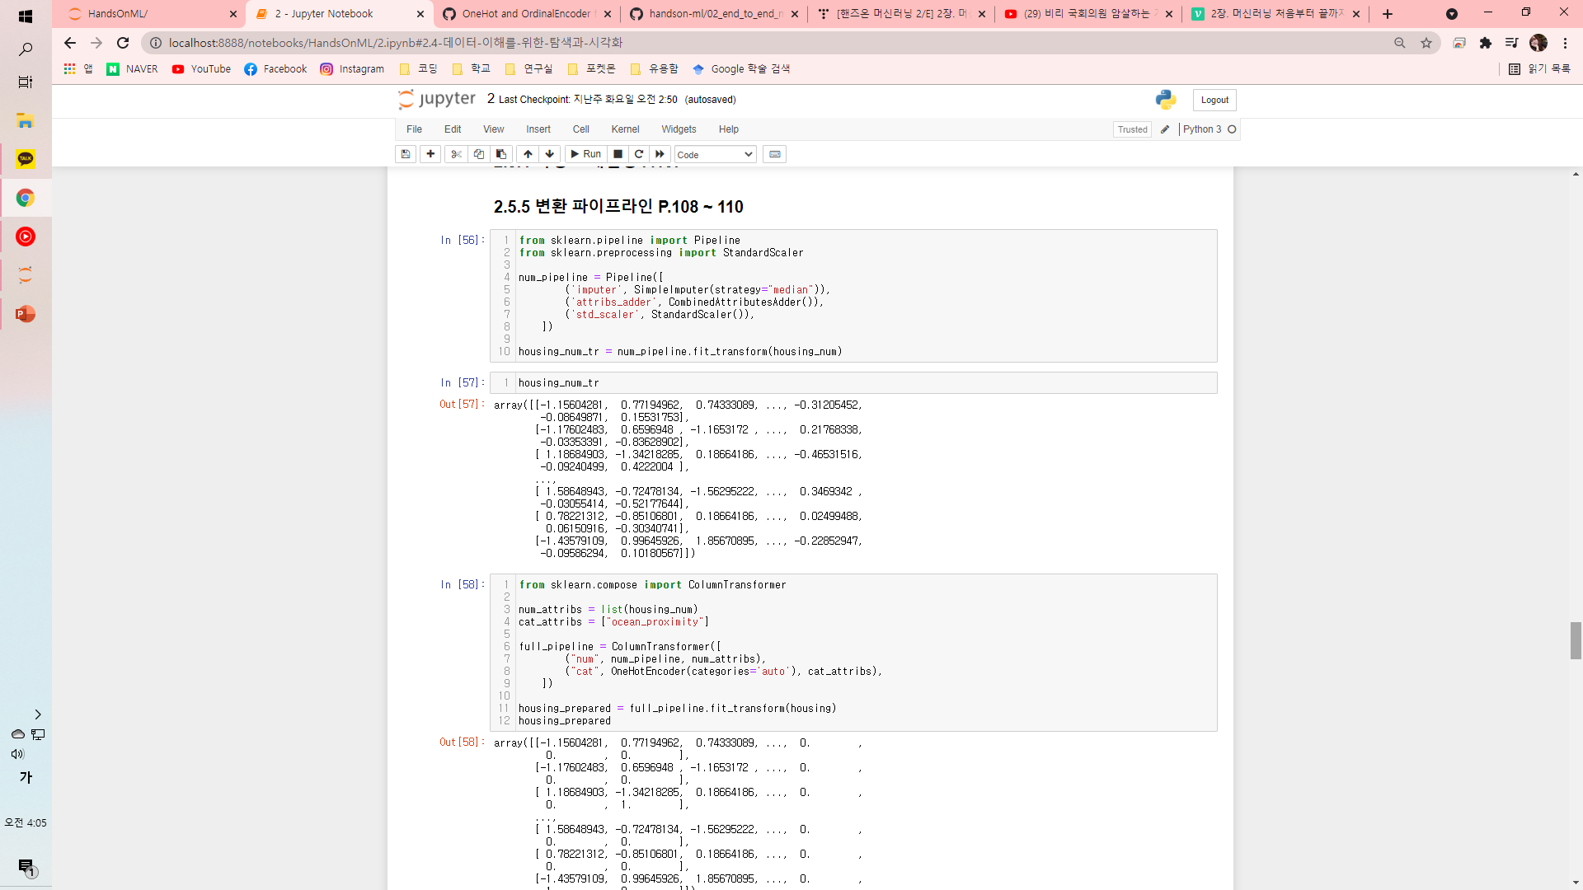
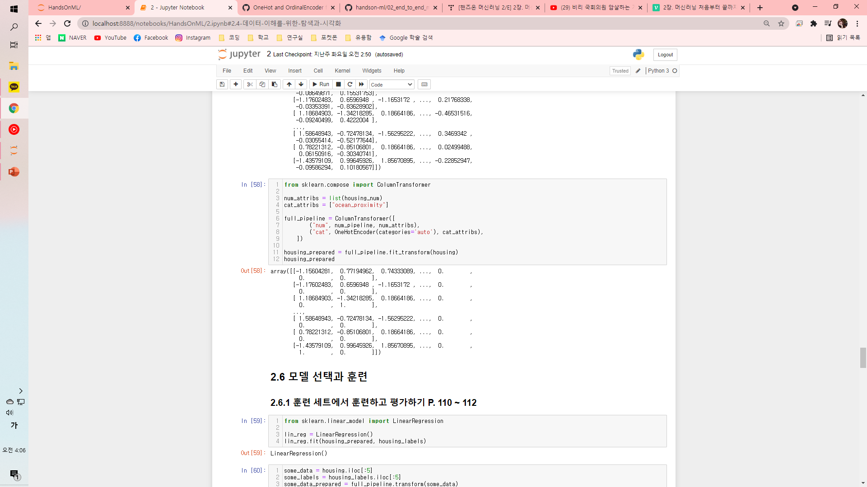
셋, 실습
Pipeline클래스는 연속된 변환을 순서대로 처리할 수 있게 돕는다.

Slide 36
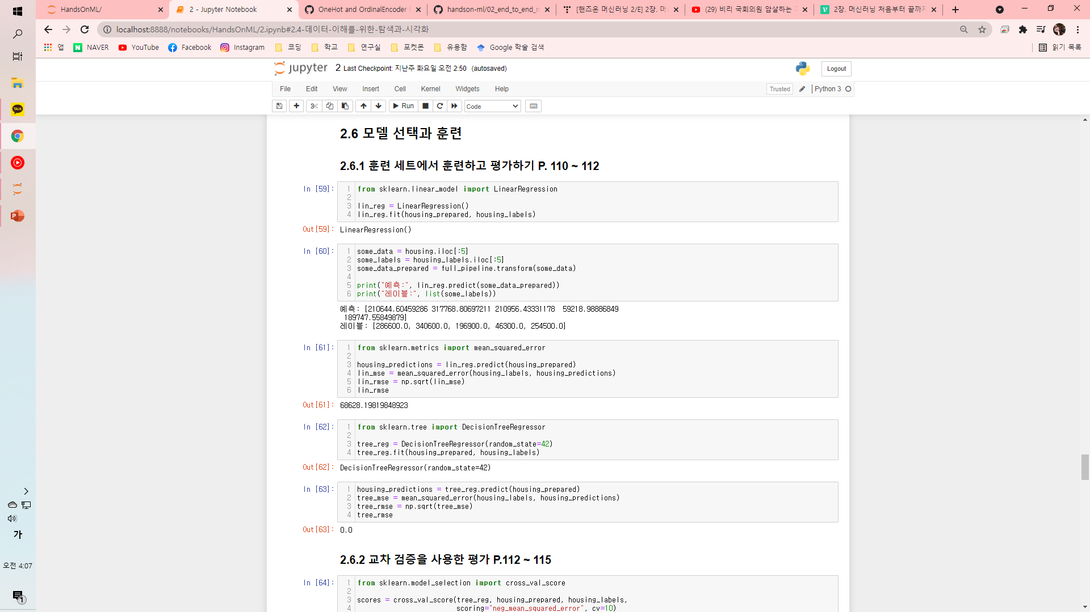
셋, 실습
LinearRegression 모델을 훈련시킨다.
mean_square_error()를 이용해 회귀 모델의 RMSE를 측정한다.
-> 예측 오차가 68,628으로 나왔는데 과소적합된 사례

Slide 37
셋, 실습
DecisionTreeRegressor 모델을 훈련시킨다.
마찬가지로 RMSE를 계산한 결과 오차가 없다는 결론이 나왔는데,
과하게 과대적합된 것.

Slide 38
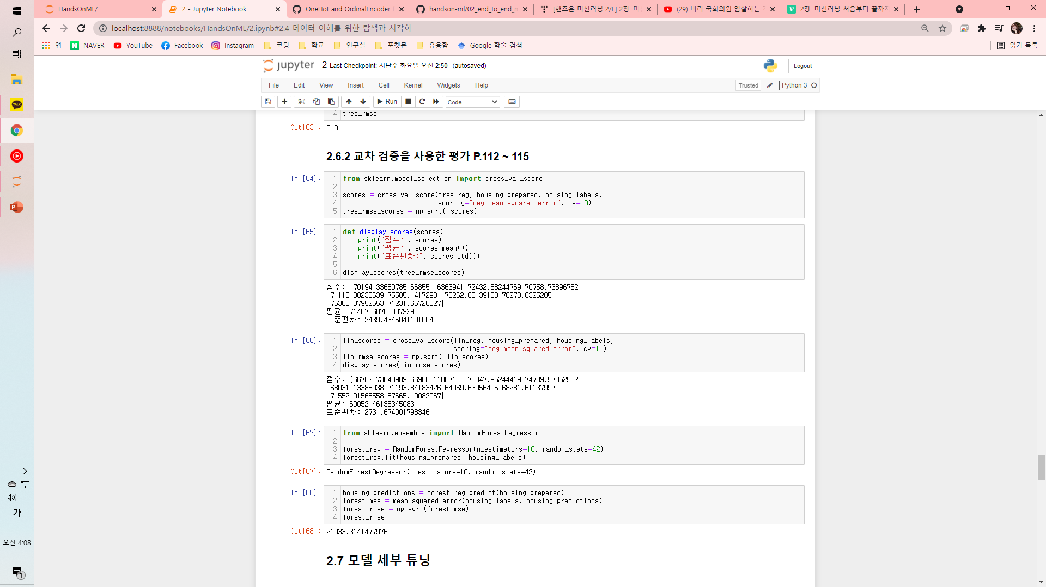
셋, 실습
결정 트리 모델을 평가하기 위해 교차 검증을 사용한다.
훈련 세트를 폴드라 불리는 10개의 서브셋으로 분할 후 10번의 훈련과 평가를 한다.
결과는 별로다.

Slide 39
셋, 실습
다음으로 선형 회귀 모델의 점수 계산이다.
결정 트리모델보단 나은 결과를 확인 할 수 있다.

Slide 40
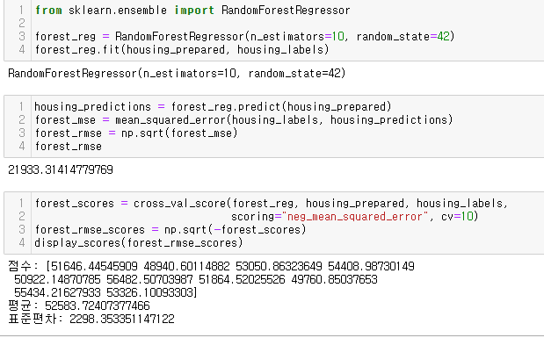
셋, 실습
마지막으로 랜덤 포레스트 모델을 이용한다.
다른 모델들에 비해 좋은 결과를 갖지만 과대적합되어있다.

Slide 41
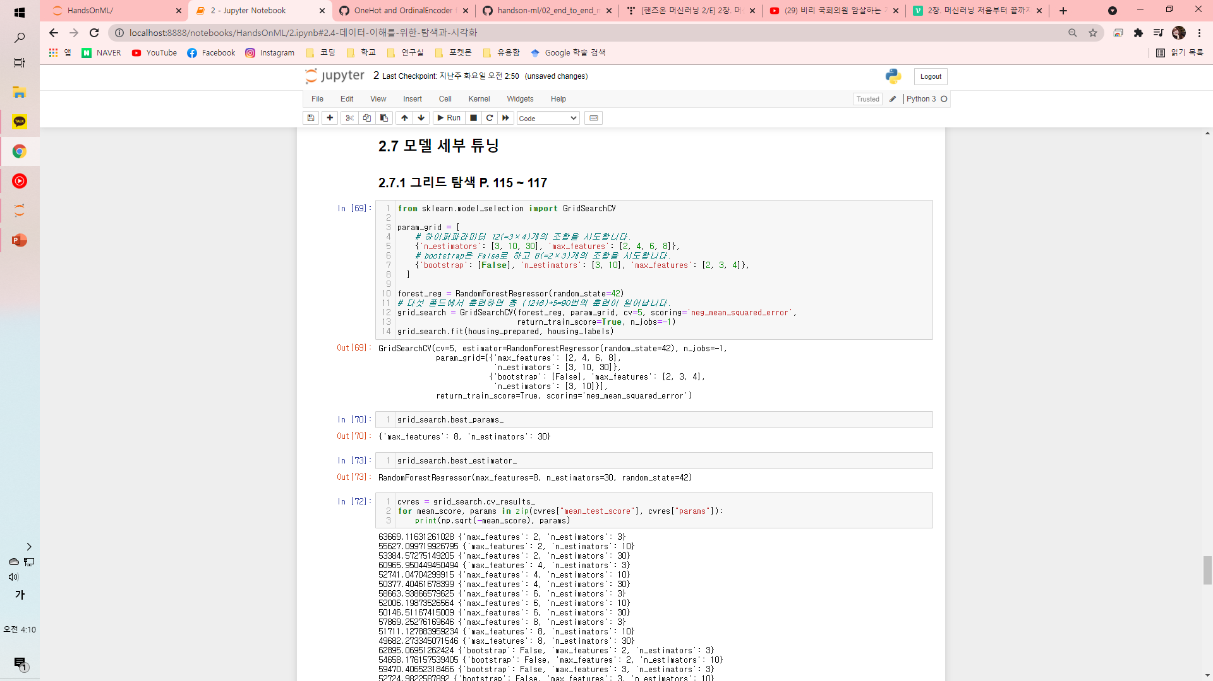
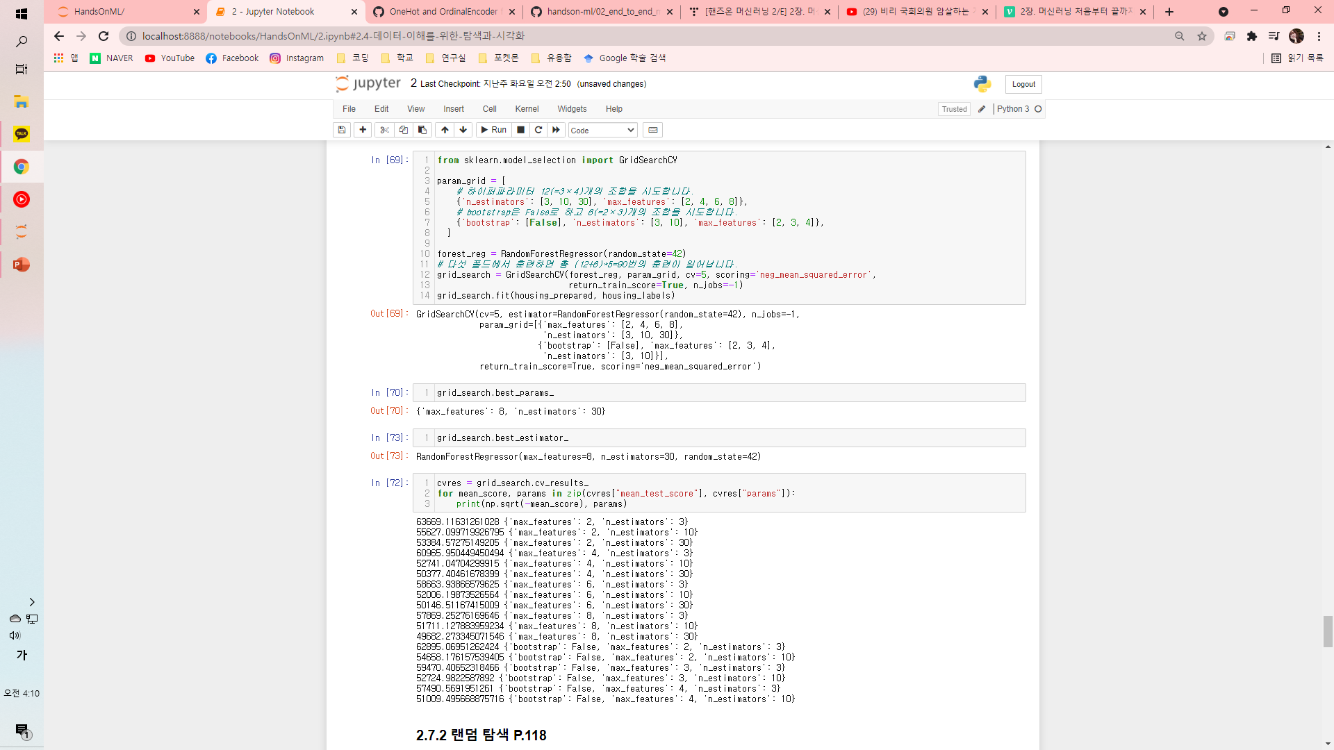
셋, 실습
그리드 탐색을 통해 최적의 모델을 찾는다.
max_features = 8, n_estimators = 30 인 경우의 RMSE 값이 가장 낮음을 알 수 있다.

Slide 42
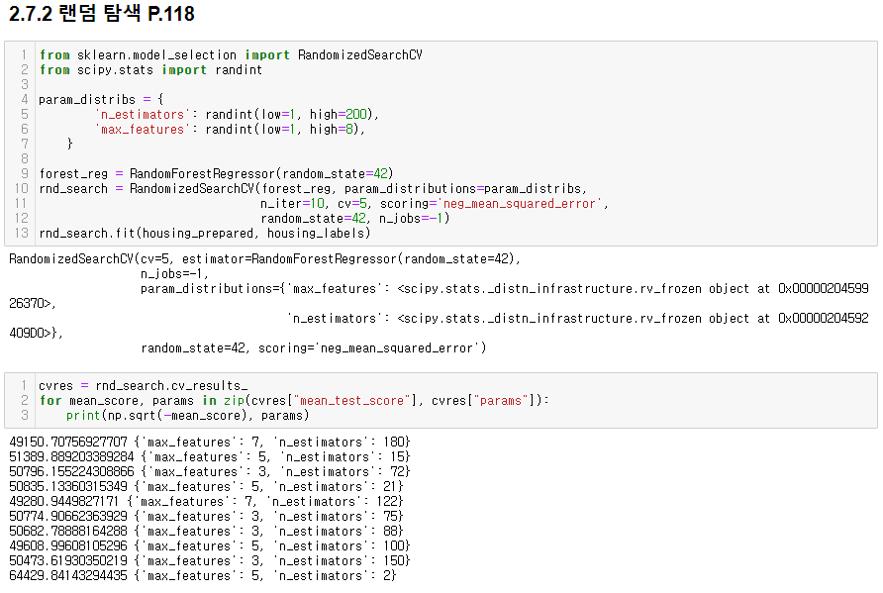
셋, 실습
랜덤 탐색을 이용한다.
가능한 모든 조합을 시도하는 대신,
각 반복마다 하이퍼 파라미터에 임의의 수를 대입하여 지정한 횟수만큼 평가

Slide 43
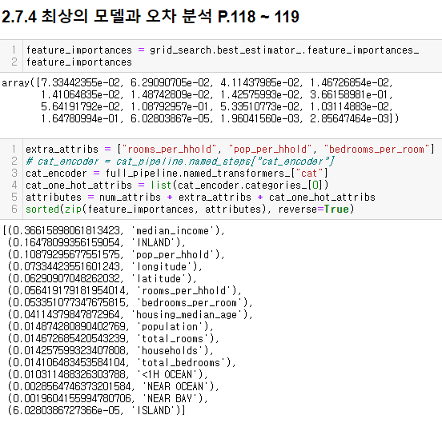
셋, 실습
랜덤 포레스트 회귀 모델을 사용하면,
feature_importances_ 속성을 사용하여 각 특성의 상대적인 중요도를 알 수 있다.

Slide 44
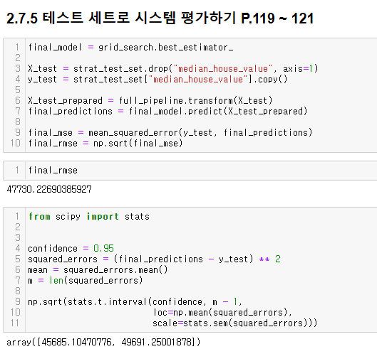
셋, 실습
최종 모델을 평가하고, 신뢰구간을 계산한다.

Slide 45
셋, 실습
론칭, 모니터링, 시스템 유지 보수
제품 시스템에 적용하기 위해 입력 데이터 소스를 시스템에 연결하고 테스트 모드를 작성한다.
모니터링 도구 구축
주기적인 모델 학습 자동화
모델의 입력 데이터 품질 평가
모델 백업을 통한 문제 발생시 빠른 롤백 준비

Slide 46
감사합니다.

